Slide 1

Plan Pluriannuel 2020
Réunion Intégration
Rueil, jeudi 03 juillet 2008

Slide 2
Vision Stratégique
I.
Cadrage et modélisation
II.
Orientations politiques
III.
Le Marché Unique
IV.
La demande d’électricité
V.
La production d’électricité
VI.
Le plan pluriannuel de capacité nationale
VII.
Le plan pluriannuel de capacité pour SNET

Slide 3
I. Cadrage et modélisation
Vision Stratégique

Slide 4
Un plan à long terme de nouvelles capacités de production
La démarche est articulée autour d’une analyse prévisionnelle des composantes clés du système économique pour identifier qualitativement et quantitativement une hypothèse directrice des investissements.
Démarche pragmatique fondée sur les positions historiques de l’entreprise.
Démarche orientée vers une stratégie de conquête encadrée par le respect de deux principes :
être un acteur responsable et impliqué dans la politique nationale énergétique
être engagé au même titre dans le développement durable et efficace où se conjuguent énergie et écologie
L’ensemble permet de construire une modélisation de l’objectif suivant une approche physique, c'est-à-dire suivant l’équilibre des sources de fourniture d’énergie électrique en face de la demande des consommateurs.

Slide 5
Le plan de capacité est une prévision cadrée par les composantes clés du marché
Vision Stratégique
Équilibre prévisionnel Offre/demande
Directives européennes et Politique énergétique nationale
Capacités d’interconnexion et interaction des marchés
Approvisionnement et réserves en combustible
Politiques environnementales
Politique d’investissement des producteurs

Slide 6
Vision Stratégique
Le principe pilote reste l’adaptation de l’offre globale de puissance à la demande d’énergie
Orientations technologiques ou géographiques
Energie et environnement indissociables
L’environnement est intégré à travers les contraintes que vont exercer ces externalités soit par des considérations qualitatives, soit par des estimations. L’objectif : la réduction des émissions de CO2 au moindre coût
Principalement cadrées par les orientations politiques. Les incitations des pouvoirs publics au développement de certaines filières, les engagements intergouvernementaux à accroitre les interconnexions, les mesures planifiées en faveur de l’ouverture des marchés ou encore les mesures visant les économies ou l’efficacité énergétique
Garantir le bon approvisionnement
que ce soit en matière de flexibilité, de logistique et de coût de la fourniture, les hypothèses sur les combustibles sont formulées aussi bien en amont sur les prévisions de prix, de liquidité des marchés qu’en aval sur les stratégies d’achat
Répondre en volume et en flexibilité
Anticiper le long terme pour gérer le risque latent pour le producteur de surcapacités. Un paramètre quantitatif correspond au seuil de puissance nécessaire et un paramètre qualitatif qui permet d’identifier la technologie la mieux adaptée à la flexibilité en réponse à la demande

Slide 7
Pour le producteur s’offrent donc deux choix dans la limite de ses moyens de financement
Vision Stratégique
Investir uniquement sur les technologies fortement « incitées »
Prévoir la demande sur le long terme pour définir un plan industriel de nouvelles capacités.
Meilleur mix de technologies
Fort potentiel de marge
Moindre concurrence
Moindre risque économique

Slide 8
II. Orientations politiques
Vision Stratégique

Slide 9
Politique énergétique pour l’Europe de 2020 déclinée pour la France
Vision Stratégique
Réduction des émissions de CO2 de 20%
Amélioration de l’efficacité énergétique de 20%
20% de renouvelable dans la consommation d’énergies primaires (2008 France 7%)
Europe:
France:
Porter le rythme annuel de baisse de l’intensité énergétique finale à 2 % d’ici 2015
Réduire de 3 % par an des émissions de gaz à effet de serre pour atteindre globalement une division par quatre du total des émissions nationales d’ici 2050.
Une production intérieure d’électricité d’origine renouvelable à hauteur de 21 % de la consommation intérieure brute en 2010.
Le développement des énergies renouvelables thermiques pour permettre d’ici 2010 une hausse de 50 % de la production de chaleur d’origine renouvelable.
L’incorporation de biocarburants et autres carburants renouvelables à hauteur de 2 % d’ici au 31 décembre 2005 et de 5.75 % d’ici au 31 décembre 2010.
Loi POPE
13/7/2005
Un développement des énergies renouvelables
  Au moins à hauteur de 5 GW en 2010 et 12.5 GW en 2016 pour l’éolien,
  Au moins à hauteur de 6 TWh supplémentaires à partir de biomasse en 2016,
  Au moins maintien du niveau de la production hydroélectrique (potentiel 7 TWh),
Mise en service d’un EPR en 2010.
Remise en service de 2.6 GW de centrales fioul décidée par EDF.
Mise en service de 500 MW de turbines à combustion décidée par EDF.
O.8 GW (en semi-base ) en service à fin 2009.
5.2 GW (2.6 GW en semi-base et 2.6 GW en pointe) en service à fin 2015.
Dernière
PPI
09/6/2006

Slide 10
III. Le Marché Unique
Vision Stratégique

Slide 11
L’évolution des interconnections électriques
Vision Stratégique
Effets des interconnexions
En définissant la capacité limite d’échange en puissance, les interconnexions induisent un solde de capacité complémentaire
Plan européen de renforcement
Les marchés voisins si ils sont suffisamment interconnectés donnent des signaux de prix
Mix français compte une production de base peu chère peut comme dans le cas de l’Allemagne trouver un débouché à sa production
Une surcapacité en France apparait moins flagrante
Impact du renforcement sur les marchés
Les renforcements entre la France vers ses voisins notamment du sud doivent améliorer la gestion des pics de demande
Des renforcements importants sont prévus sans certitudes sur les dates d’opérabilité
les risques se diluent sur la plaque européenne à l’avantage des pays dont le mix sera le plus compétitif

Slide 12
L’évolution des parcs des pays voisins donnent des signaux de prix et de volume d’échanges futurs
Vision Stratégique
Les tendances observées
Les niveaux d’investissement annuels restent lissés autour de 7GW
grands investissements réalisés dans les ENR
essor de nouvelles implantations au gaz : 95% des nouvelles installations
Le nucléaire après 2013

Slide 13
Échanges d’électricité aux frontières: état des lieux
Vision Stratégique
Baisse du solde exportateur
Très forte baisse du solde exportateur en pointe
Hausse des exportations en base

Slide 14
Zoom : Evolution prévisionnelle des échanges avec l’Allemagne
La France exporte de la base d’origine nucléaire vers l’Allemagne
Paysage énergétique allemand de demain
Situation actuelle
L’Allemagne exporte de la pointe thermique saisonalisée vers la France
L’arrêt progressif du nucléaire
Le développement du gaz et des ENR
Le maintien d’un parc lignite/charbon
Situation future
Davantage de besoin en base
Backup éolien
arbitrage sur les prix gaz et lignite
Solde exportateur net vers l’Allemagne
Besoin en semi-base

Slide 15
Le bilan prévisionnel allemand présente un potentiel d’exportation de 50TWh pour la production française
Le nucléaire sera exploité jusqu’à la fin de vie des tranches actuellement en service vers 2030.
L’ensemble lignite/charbon voit sa production stagner jusqu’en 2020 puis décroitre de 7% par an.
La production d’électricité au gaz croît de 4% par an.
Le renouvelable en développement doit représenter 30 GW d’ici 2020
La croissance de la demande d’électricité attendue jusqu’en 2020 se situe en moyenne entre 0.2% et 0.4% par an

Slide 16
IV. La demande d'électricité
Vision Stratégique

Slide 17
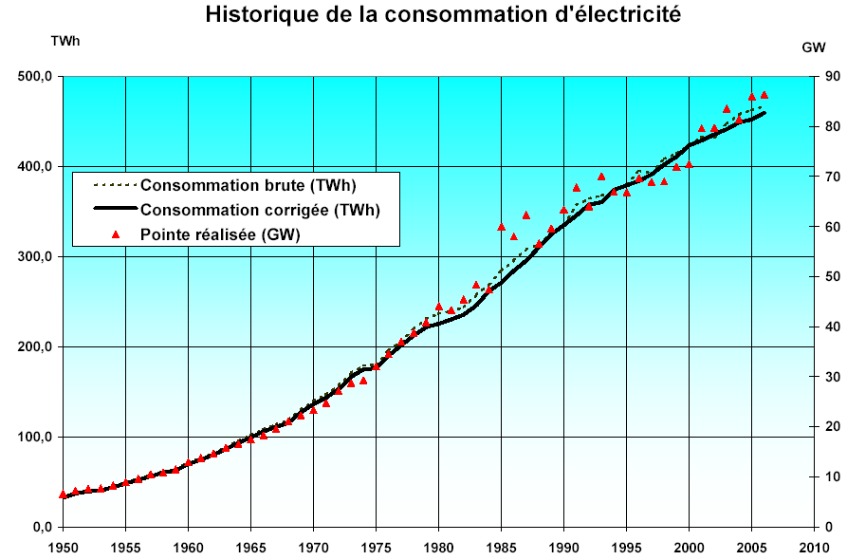
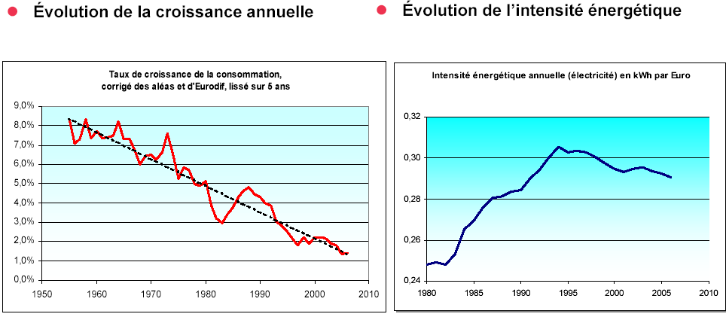
La croissance de la demande d’électricité est observable depuis 1950 – Fléchissement de la croissance
Vision Stratégique
La demande en volume à doublée ces 20 dernières années
La sensibilité de l’usage de l’électricité aux variations climatiques à augmentée depuis les années 80
Une inflexion de la croissance de la demande se dessine depuis les années 2000
La hausse moyenne annuelle de la consommation corrigée des aléas climatiques s’est stabilisée juste en dessous de 2%
L’intensité électrique finale a eu une tendance linéaire à la hausse jusqu’en 1993. Stabilisation de la croissance depuis10 ans : demande du secteur résidentiel-tertiaire par rapport à la croissance du PIB

Slide 18
Observation de la demande par grands secteurs
Vision Stratégique
L’analyse sectorielle montre le poids du résidentiel tertiaire qui soutient la hausse malgré le ralentissement industriel
En croissance annuelle moyenne l’augmentation du résidentiel-tertiaire a été de 5,7% contre 2,2% pour l’industrie. La consommation du résidentiel-tertiaire représente à l’heure actuelle environ 63% de la consommation totale d’électricité nationale

Slide 19
Les hypothèses de la demande prévisionnelle selon RTE
Vision Stratégique
Hypothèses macro économiques centrales
4 scénarii
une démographie de 62,7 millions d’habitants en 2020,
un taux de croissance du PIB de 2,3%
un taux de croissance de la production industrielle de 1,3% par an
« haut » favorisant la consommation et le prix de l’électricité
« référence » utilisant les hypothèses centrales
« MDE renforcée » taux élevé de réussite des mesures de maîtrise de l’énergie
« bas » retenant les hypothèses conduisant à la moindre consommation

Slide 20
Vision Stratégique
Le scénario de référence de RTE
Portée par la consommation spécifique du résidentiel-tertiaire, la consommation de pointe devrait continuer d’augmenter plus significativement dans les années à venir
L’envolée des prix et les tensions sur les marchés des énergies primaires, le maintien des tarifs de vente de l’électricité, encourage les transferts technologiques chez les consommateurs finals pour les appareils de confort.

Slide 21
Suivant une attitude « prudente » de type « business as usual » nous retenons comme hypothèse de consommation prévisionnelle une croissance moyenne annuelle de la demande d’électricité de 1,3% par an soit + 6 TWh.
Scénario 1
augmentation de la demande allemande Le parc français serait appelé à la limite de ses capacités. Par conséquent le critère d’ajustement devient un critère « limite »
le solde est maintenu à son niveau actuel (valeur moyenne entre 2000 et 2006)
Scénario 2
Le solde exportateur est utilisé comme variable d’ajustement proportionnelle au bilan électrique prévisionnel de l’Allemagne
* Valeurs corrigées des variations climatiques
** Consommations brutes (yc pertes réseaux) + soutirages pour le pompage des steps

Slide 22
V. La production d'électricité
Vision Stratégique

Slide 23
Le mix 2007 du parc français en puissance et en énergie
Vision Stratégique
Source RTE
(*) comprend le thermique flamme décentralisé et en cocon

Slide 24
Hypothèses de développement du thermique à flamme
Charbon
Les tranches de 250 MW, LFC et EH5 seront arrêtées avant 2015
Gaz
prévisions moyennes de fonctionnement de 4500 heures par an
Toutes les tranches 600 MW dépolluées pourront être exploitées sans contrainte supplémentaires liées au CO2
4 nouvelles installations au charbon seront de type « charbon propre » c'est-à-dire sans émission de CO2 dans l’atmosphère. 4000 heures de fonctionnement moyen.
Fioul
Arrêt des tranches 250 MW en 2009
Pas de nouvelles tranches
Maintient des 4 tranches 700 MW de Porcheville (2+2 en 2008) avec une durée annuelle d’utilisation de 500 heures
Au vu du nombre de projets déjà engagés, près de 12000 MW sans planning défini de mise en service
l’ajustement par la variable « puissance CCG installée » de la production globale à la demande globale en énergie est l’hypothèse choisie pour boucler l’équilibre prévisionnel
Maintien des turbines de pointe existantes (500 à 1000 heures par an)
Développement massif des CCG, concurrente du charbon en semi-base qui se situe au-dessus en terme de souplesse d’utilisation et d’efficacité énergétique

Slide 25
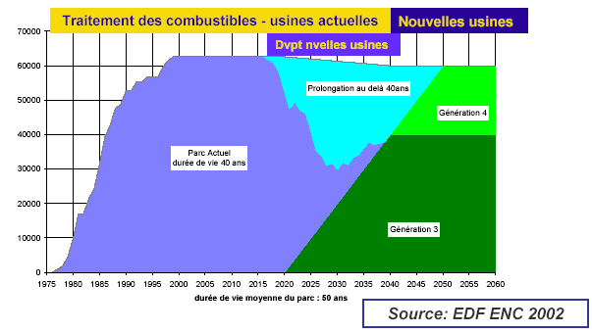
Évolution du nucléaire
Vision Stratégique
Augmentation de la puissance installée de 63 GW à 65 GW
Pas de déclassement des centrales existantes d’ici 2020
1600 MW supplémentaires dès 2013. Date de mise en service du projet EPR de Flamanville
Amélioration du coefficient d’utilisation des tranches →7000 heures de fonctionnement annuel à puissance nette maximale en 2020

Slide 26
VI. Le plan pluriannuel de capacité nationale
Vision Stratégique

Slide 27
Scénarios du RTE
Vision Stratégique
Déficit de capacité à partir de 2011 (4 CCGT dont E.Huchet pris en compte)
14,1TWh produits
Par les CCGT en 2015

Slide 28
Les chiffres clés du scénario national retenu dans cette étude
Évolution moyenne de la demande au rythme actuel: +1.3% jusqu’en 2020 soit 572 TWh (478 en 2006)
Solde exportateur = +15 TWh d’ici à 2020
ENR compétitifs → objectifs retenu dans la PPI plutôt que 21% de la production en 2010

Slide 29





Plans de capacité de la concurrence
Vision Stratégique
2600 MW Fuel actuelement sous « cocon »
Turbines de gas : 500 MW
1600 MW CCGT
Les projets potentiels supposent 50% du besoin maximum du système dans la période 2010-2016
400 MW CCGT à Fos
400 MW CCGT à Montoir
2x400 MW GGCT suivant un accord avec EDF
Les projets les plus probables de la concurrence (GDF et SUEZ) représentent 20% du besoin maximum
400 MW CCGT à Fos
400 MW CCGT à Pont/Sambre (construction)
1600 MW CCGT en projet
800 MW Charbon au Havre (projet)
A SNET aspire à réaliser 20% du besoin maximum
400 MW CCGT à BAYET
2800 MW CCGT dont
  800 MW en construction
  1600 MW autorisés
800 MW Charbon au Havre
TOTAL estimé à 10200 MW
Non compris les 2600 MW de Fuel et les 500 MW TG de EDF, mais intégrés comme certains dans l’étude de RTE.
Les puissance installées des futurs CCGT peuvent varier suivant les constructeurs

Slide 30
Thermique classique
Réalisation des projets de CCG jusqu’au bouclage des besoins (demande intérieure + solde exportateur)

Slide 31
Ce scénario induit une prévision nationale de production par filière en 2020 de 648 TWH en équilibre avec la demande
Thermique nucléaire

Slide 32
VII. Le plan pluriannuel de capacité pour SNET
Vision Stratégique

Slide 33
Plan industriel
Vision Stratégique

Slide 34
Hypothèses du plan industriel de nouvelles capacités
Eolien : 4,5% Part de marché dès 2010 avec un objectif de 700 MW en 2020
Photovoltaïque : 100 MW en 2020
Développement, construction et mise en service de 9 tranches 400 MW à cycles combinés au gaz et 1 tranche 700 MW « charbon propre »
Arrêt des tranches 250 MW charbon existantes
Arrêt des tranches LFC
Maintien du parc 600 MW

Slide 35
Vision Stratégique
SNET, Avantages Compétitifs
INTEGRATION DANS NOS SITES
Économies d’échelle
Rapidité dans l'obtention d'autorisations
Réutilisation des infrastructures existantes
TIMING
Pris en compte dans
le PNAQ2
Nos projets sont déjà
lancés.
SITUATION PRIVILÉGIÉE
DANS LE SEGMENT
SEMI-BASE
Réduction de risques par
l’arbitrage gaz - charbon
Leader dans la fourniture
de services complémentaires
AVANTAGE SUR LES
CONCURRENTS
PERCEPTION DES AUTORITÉS ET STAKEHOLDERS
Bon accueil des autorités locales
La Snet donne une réponse rapide au
problème de capacité
Les entrants tardifs auront des difficultés pour
obtenir les autorisations
L’avantage de SNET sur les concurrents est d'être déjà présent sur le marché français et de
disposer d'emplacements existants.
Le potentiel est limité et augmentera les difficultés pour obtenir les autorisations

Slide 36
Le planning associé indique les dates prévisionnelles les plus réalistes de mise en service

Slide 37
Vision Stratégique
Plan de capacité de SNET : filière thermique

Slide 38
Plan de capacités ENR

Slide 39
Bilan des capacités prévisionnelles du mix de La SNET

Slide 40
Bilan de production prévisionnelle du mix de La SNET

